Slide 1
20XX
消防安全
主题班会
XXXX学校 X年级X班

Slide 2
https://www.PPT818.com/
第一部分
火灾预防的基本概念
第四部分
救火常识
第二部分
火灾种类
第五部分
消防数据
第三部分
常见工具使用
第六部分
消防知识问答

Slide 3
火灾预防的基本概念
第一部分
PART 01

Slide 4
消防法
《中华人民共和国消防法》是中国全国人民代表大会常务委员会批准的中国国家法律文件，于2009年5月1日开始实施。
该部法律规范是为了预防火灾和减少火灾危害，加强应急救援工作，保护人身、财产安全，维护公共安全而制定的法律。

Slide 5
燃烧的基本条件
可燃物质
可燃物质，包括木材、石油天然气等；
助燃物质
助燃物质，一般为氧或氧化剂等；
一定温度
一定温度是达到可燃物质燃烧的温度。

Slide 6
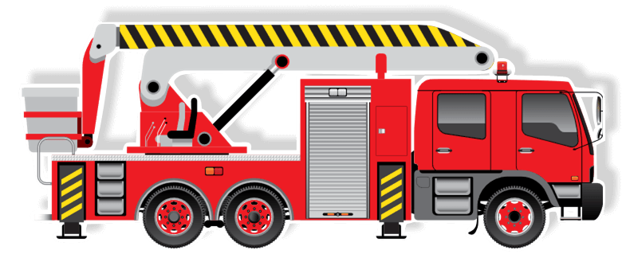
灭火的基本方法
隔离法
冷却法
窒息法
将燃烧物或燃烧物附近的可燃物质隔离或移开，不使火势蔓延而终止其燃烧，从而使火熄灭的方法。
降低燃烧物的温度，使温度低于燃烧点，火就会熄灭。
阻止空气流入燃烧区域或用不燃烧的物质冲淡空气，使燃烧物得不到足够的氧气而熄灭。

Slide 7
火灾种类
第二部分
PART 02

Slide 8
火灾种类
A类火灾
由木材、纸张、棉、布、塑胶等固体物质所引起的火灾
D类火灾
由钾、钠、镁、锂及禁水物质引起的火灾。
B类火灾
由引火性液体及固体油脂物体所引起的火灾，如汽油、煤油等。
E类火灾
由电器走火漏电打火引起的火灾称为电气火灾。
C类火灾
由气体燃烧、爆炸引起的火灾称为气体火灾，如天然气、煤气等。
F类火灾
由烹饪器具内的烹饪物（如动植物油脂）引起的火灾。

Slide 9
灭火剂分类-水
水
主要适用于：普通火灾
水有显著的吸热冷却效果，水在蒸发时吸收大量热量能使燃烧物质的温度降低到燃点以下，水蒸汽能稀释可燃气体和助燃气体在燃烧内的温度，并能阻止空气中的氧通向燃烧物上去。

Slide 10
灭火剂分类-水
下列物质不能用水扑救
碱金属（钾、钠等）发生火灾时不能用水扑救。水与碱金属作用生成大量的氢，容易引起爆炸。
碳化钙（电石）不宜用水扑救，遇水会生成乙炔气、有引起爆炸的危险。
三酸（硫酸、硝酸、盐酸）不宜用强大水流去扑救，因为酸近水能引起酸的飞溅、爆炸和伤人，必要时可用喷雾水扑救。
轻于水的易燃液体从原则上说不可以用水扑救，但原油、重油等都可以用喷雾水扑救，还有一部分能溶解于水的可燃液体也可以喷雾水稀释它（如乙二醇等）。
熔化的铁水、钢水也不能用水扑救。在高温情况下能使水迅速蒸发井分解出氢和氧引起爆炸。

Slide 11
灭火剂分类-二氧化碳灭火器
二氧化碳
二氧化碳灭火器
主要适用于：A/B/C类火灾
二氧化碳不导电，不污损仪器设备，适用于扑救电器、精密仪器、价值高的生产设备、图书馆、档案馆等火灾。二氧化碳灭火器不能扑灭金属钾、钠、镁、铝等物质的火灾，因为二氧化碳与以上物质能起化学作用。

Slide 12
灭火剂分类-干粉灭火器
干粉灭火器
干粉灭火器
主要适用于： A/B/C类火灾
二氧化碳不导电，不污损仪器设备，适用于扑救电器、精密仪器、价值高的生产设备、图书馆、档案馆等火灾。二氧化碳灭火器不能扑灭金属钾、钠、镁、铝等物质的火灾，因为二氧化碳与以上物质能起化学作用。

Slide 13
灭火剂分类-1211灭火器
1211
1211灭火器
主要适用于：A/B/C/E类火灾
1211（二氟一氯一溴甲烷）。由于灭火效能高、毒性低，现在多用于飞机、轮船、坦克和内燃机车等方面。这种灭火剂一般是充填在灭火机内，以氮气充压，并可根据需要，将灭火剂充填在固定灭火装置内。（因对臭氧层有破坏，现在正逐步减少其使用）。

Slide 14
常见工具使用
第三部分
PART 03

Slide 15
灭火器的使用方法
第二步
第四步
左手将灭火器提起后用力向下压把手，
右手拿起喷嘴对准火源进行喷洒。
使用二氧化碳灭火器时，要手握橡胶喷管，防止造成冻伤。
第一步
第三步
左手紧握鸭舌把，右手把拉环迅速抽出，随即右手拿起喷嘴做好准备灭火的动作。
人站在火势之上风处灭火，从着火区域边缘开始渐进灭火。
Notes:
https://www.ypppt.com/

Slide 16
消防栓与水带的使用方法
技术要求是对准卡口，顺时旋转45度，带子不够长度时，可另取一条按上述方法连接。
消防栓箱的门子一般由玻璃制作，紧急情况下可击碎玻璃取出水带，甩开水带后一端接水枪，一端连接消防栓。

Slide 17
救火常识
第四部分
PART 04

Slide 18
救火常识
室内着火，如果当时门窗紧闭，一般来说不应急于打开门窗。因为门窗紧闭，空气不流通，室内供氧不足，火势发展缓慢。一旦门窗打开，大量的新鲜空气涌入，火势就会迅速发展，不利于扑救。
扑救室内火灾
一般不要先开门窗
应该统一火场上的组织和指挥工作。
要在距离火场一定远近的地方设置不同层次的警戒线。
在火场上疏散物资要注意不能阻塞通道。
救火时怎样避免
人多手脚乱

Slide 19
救火常识
扑灭小火 惠及他人
当发生火灾时，如果发现火势并不大，且尚未对人造成很大威胁时，当周围有足够的消防器材，如灭火器、消防栓等，应奋力将小火控制、扑灭；千万不要惊慌失措地乱叫乱窜，置小火于不顾而酿成大灾。
请记住：争分夺秒扑灭“初期火灾”。

Slide 20
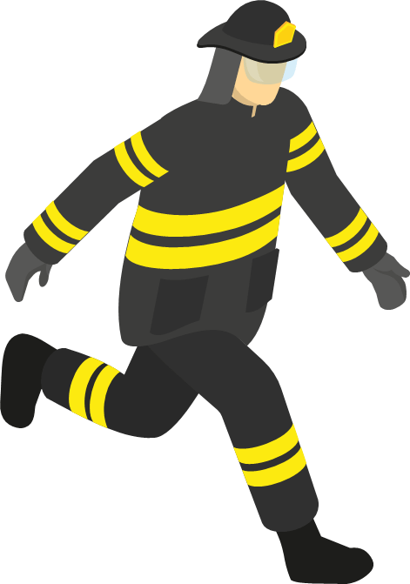
救火常识
身上着火怎么办？
发生火灾时，如果身上着了火，千万不能奔跑，因为奔跑时，会形成一股风，就像是给炉子扇风一样，火会越烧越旺。着火的人乱跑，还会把火种带到其他场所，引起新的燃烧点。
身上着火，一般总是先烧着衣服、帽子、裤子。这时，最重要的是先设法把衣、帽、裤脱掉，如果来不及脱，也可卧倒在地上打滚，把身上的火苗压熄灭，或者跳入就近的水池、水缸、小河等水中去，把身上的火熄灭。

Slide 21
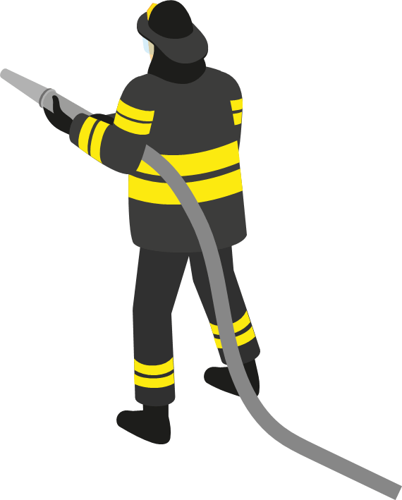
救火常识
火场上怎样防爆？
应首先查明燃烧区内有无发生爆炸的可能性。
扑救密闭室内火灾时，应先用手摸门，如门很热，绝不能冒然开门或站在门的正面灭火，以防爆炸。
扑救生产工艺火灾时，应及时关闭阀门或采用水冷却容器的方法。
装有油品的油桶如膨胀至椭圆形时，可能很快就会爆炸，救火人员不能站在油桶接口处的正面，且应加强对油桶进行冷却保护。
竖立的液化石油气瓶发生泄漏燃烧时，如火焰从桔红变成银白，声音从“吼”声变成“咝”声，就会很快爆炸。

Slide 22
火场逃生术
第四部分
PART 04

Slide 23
火场逃生术
熟悉环境 暗记出口
保持冷静 寻路逃生
毛巾妙用 过滤烟素
倘若你来到陌生的地方，特别是在商场、宾馆等庞大建筑物中，为了自身的安全，必须留心一下太平门及疏散通道的位置，楼梯的方位等。
一旦遇到火灾险情的时候，不至于迷失方向而盲目地往火海里闯，往死胡同里钻。
当楼房突然发生火灾时，首先要强令自己保持镇静，切不可惊惶失措，以免做出错误的决断而冒险跳楼。
逃生的路线要注意，朝有照明或明亮处迅速撤离.
若在楼梯上，应选择往下跑，若被火档住，就要通过窗口或阳台等往外逃生。
据有关资料统计，在火灾中丧生的人，受烟雾中素、窒息而死亡的比例远比烧死的要高，大约比率高达70%以上。
因此，当你被烟困住时，防烟雾中毒、防窒息死亡是非常重要的。用折叠8层的湿毛巾蒙鼻保护，可减少60%烟雾毒气的吸入。

Slide 24
火场逃生术
明辨方向 逃离火场
烟雾场所 匍匐前进
沿烟气不浓、大火尚未烧及的楼梯，应急疏散通道，楼外附设敞开式楼梯等往下跑.
一旦在下跑的过程中受到烟火或人为封堵，应从水平方向选择其它通道，或临时退守到房间及避难层内争取时间，进而采用其它方法逃生。
当烟雾太浓时，可以用毛巾或湿布捂住口鼻，屏住呼吸，防止烟雾毒气呛入体内。
同样，宜俯卧爬行，因烟气及毒气比空气轻，贴近地面的空气，一般比较清洁少烟，且含氧量较多，可避免被毒烟熏倒而窒息。
堵塞门户 固守救生
敲盆晃物 寻求救援
你的邻居或别的房间发生火灾，如果用手摸房门感到烫手，则说明房外火势已进入“发展阶段”此时若开门，火焰和浓烟就会迎面而来。
对于汹涌而来的烟雾，务必紧闭门窗，并用毛巾、被 子堵塞门缝，并向上泼水，顶住烟火进攻。
居住在楼上的你被火包围，无法逃生时，可以向窗外晃动鲜艳的衣物或敲有声的金属制品，也可以向外抛轻型显眼的东西。
如果在晚上，所有灯光失灵，你可以用手电筒，不停地在窗口闪动。

Slide 25
火场逃生术
身居高楼 沿梯下跑
走投无路 厕所避难
火灾发生时，如果你身处高楼，就要沿着楼梯向下跑，除非在最顶层你可向屋面跑，一般情况千万不要往上跑。
因为烟和火的速度向上蔓延是非常快的，你肯定难以逃脱烟火的吞食。
当你在无法冲出火海的情况下，可以逃进被认为是避难所的房间，如：浴室、卫生间等。
在一定条件下，该行为是有效的，可获得较大的生存机会。

Slide 26
消防数据
第五部分
PART 05

Slide 27
2021年火灾占比
从引发火灾的直接原因看，因电气引发的占28.4%，而较大以上火灾则有三分之一系电气原因引起，且以电气线路故障居多，占电气火灾总数的近八成。
其中，违规动火施工、焊接焊割等生产作业火灾仅占总数的2.7%，但造成的亡人却占总数的6.3%，引发的较大火灾占总数的10.7%。

Slide 28
消防知识问答
第五部分
PART 05

Slide 29
消防知识问答
我国火灾报警电话号码是什么？
A
110
B
120
C
122
D
119

Slide 30
消防知识问答
路上遇到鸣笛行驶的消防车，您应该怎么做？
A
只管自己开车，无视他
B
竞速，超过应急车辆
C
主动减速、停车或让道

Slide 31
20XX
感谢观看
消防安全主题班会
XXXX学校 X年级X班

